Slide 1
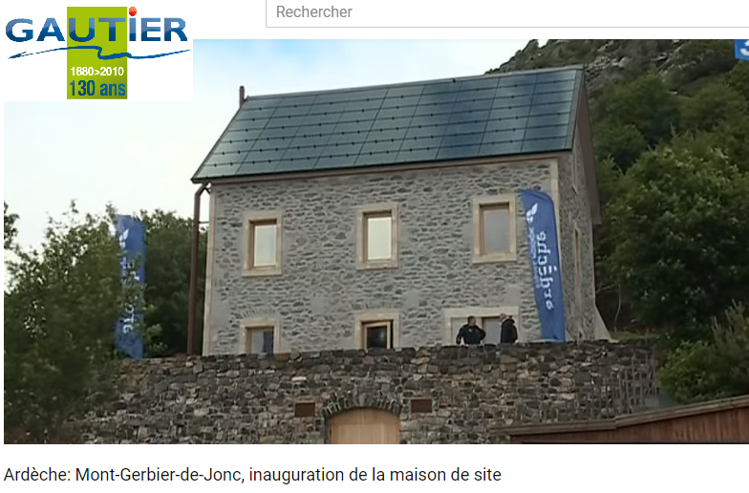
La tuile solaire Française en altitude
https://youtu.be/27JjZ7zw5T0

Slide 2
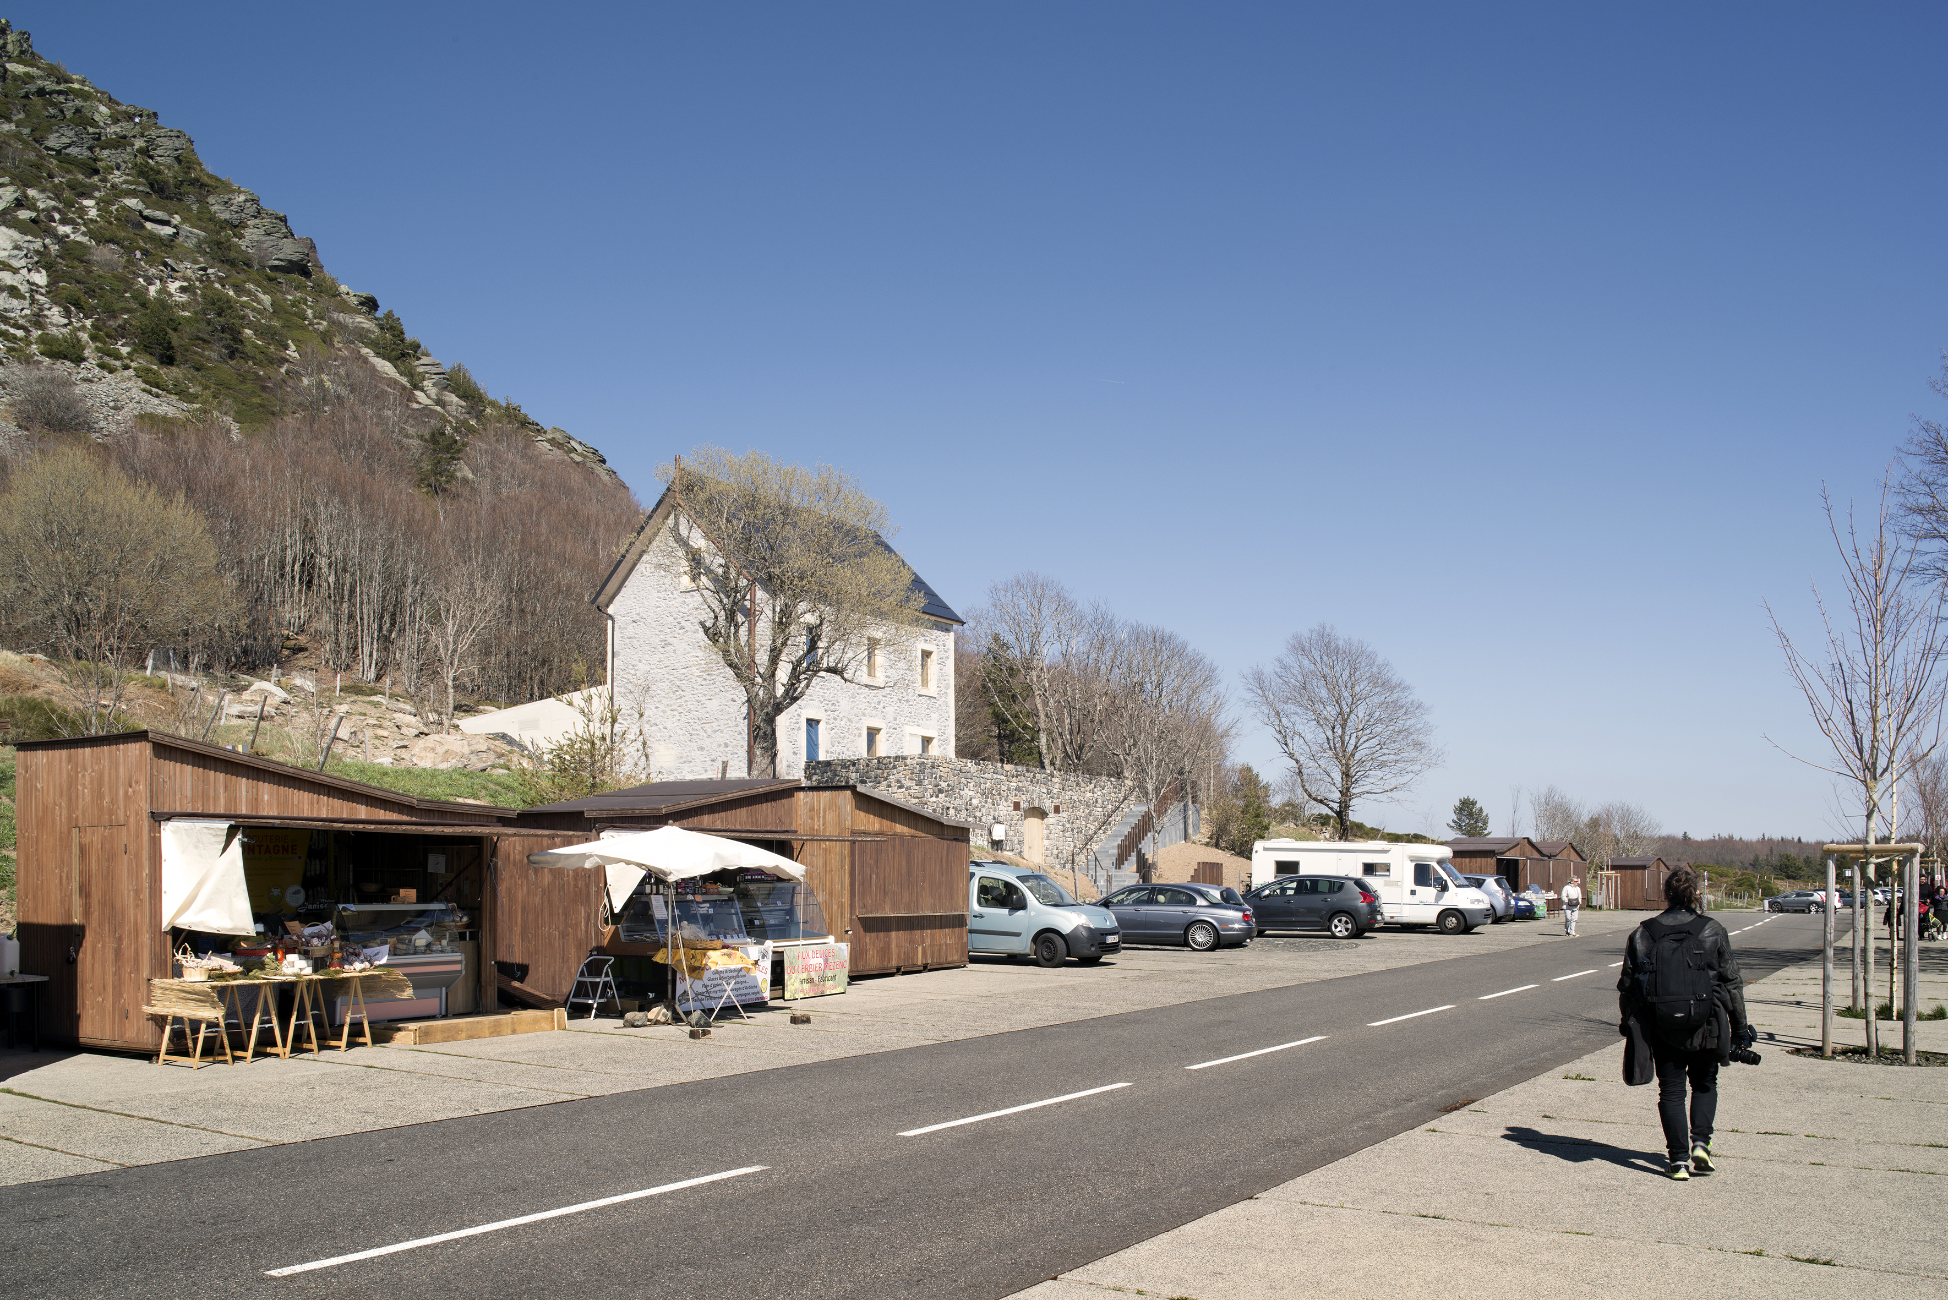
La Maison de site du Gerbier de Jonc vous accueille.
A travers des maquettes, diaporamas et films sont expliqués la géologie, le volcanisme, la naissance de la Loire et le phénomène du Partage des Eaux.
Un parcours muséographique est proposé. https://www.ardeche-guide.com/lieux-de-visites/musees-sites/maison-de-site-du-gerbier-de-jonc-4687517
Charles-Henri Tachon
architecture & paysage
Mercurey: rue de Champ Ladoit, 71640
http://www.chh-tachon.fr/

Slide 3
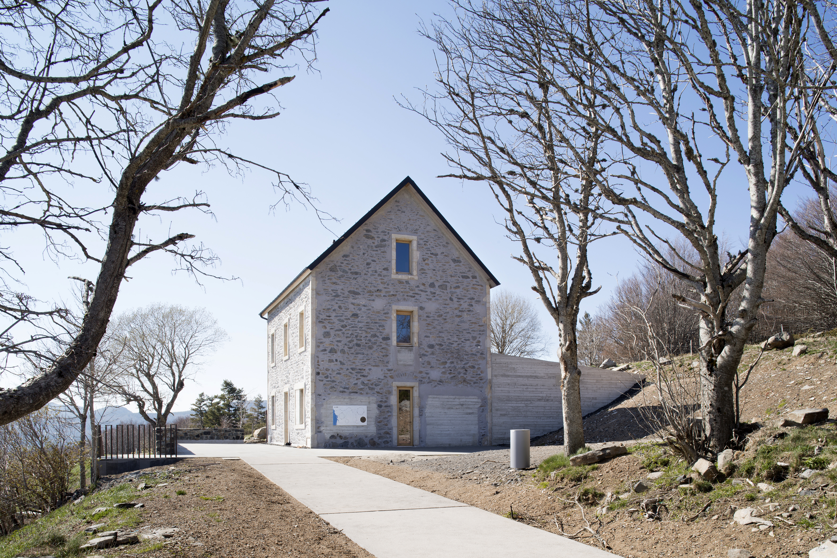
Crédit photo ©Nicolas Waltefaugle

Slide 4
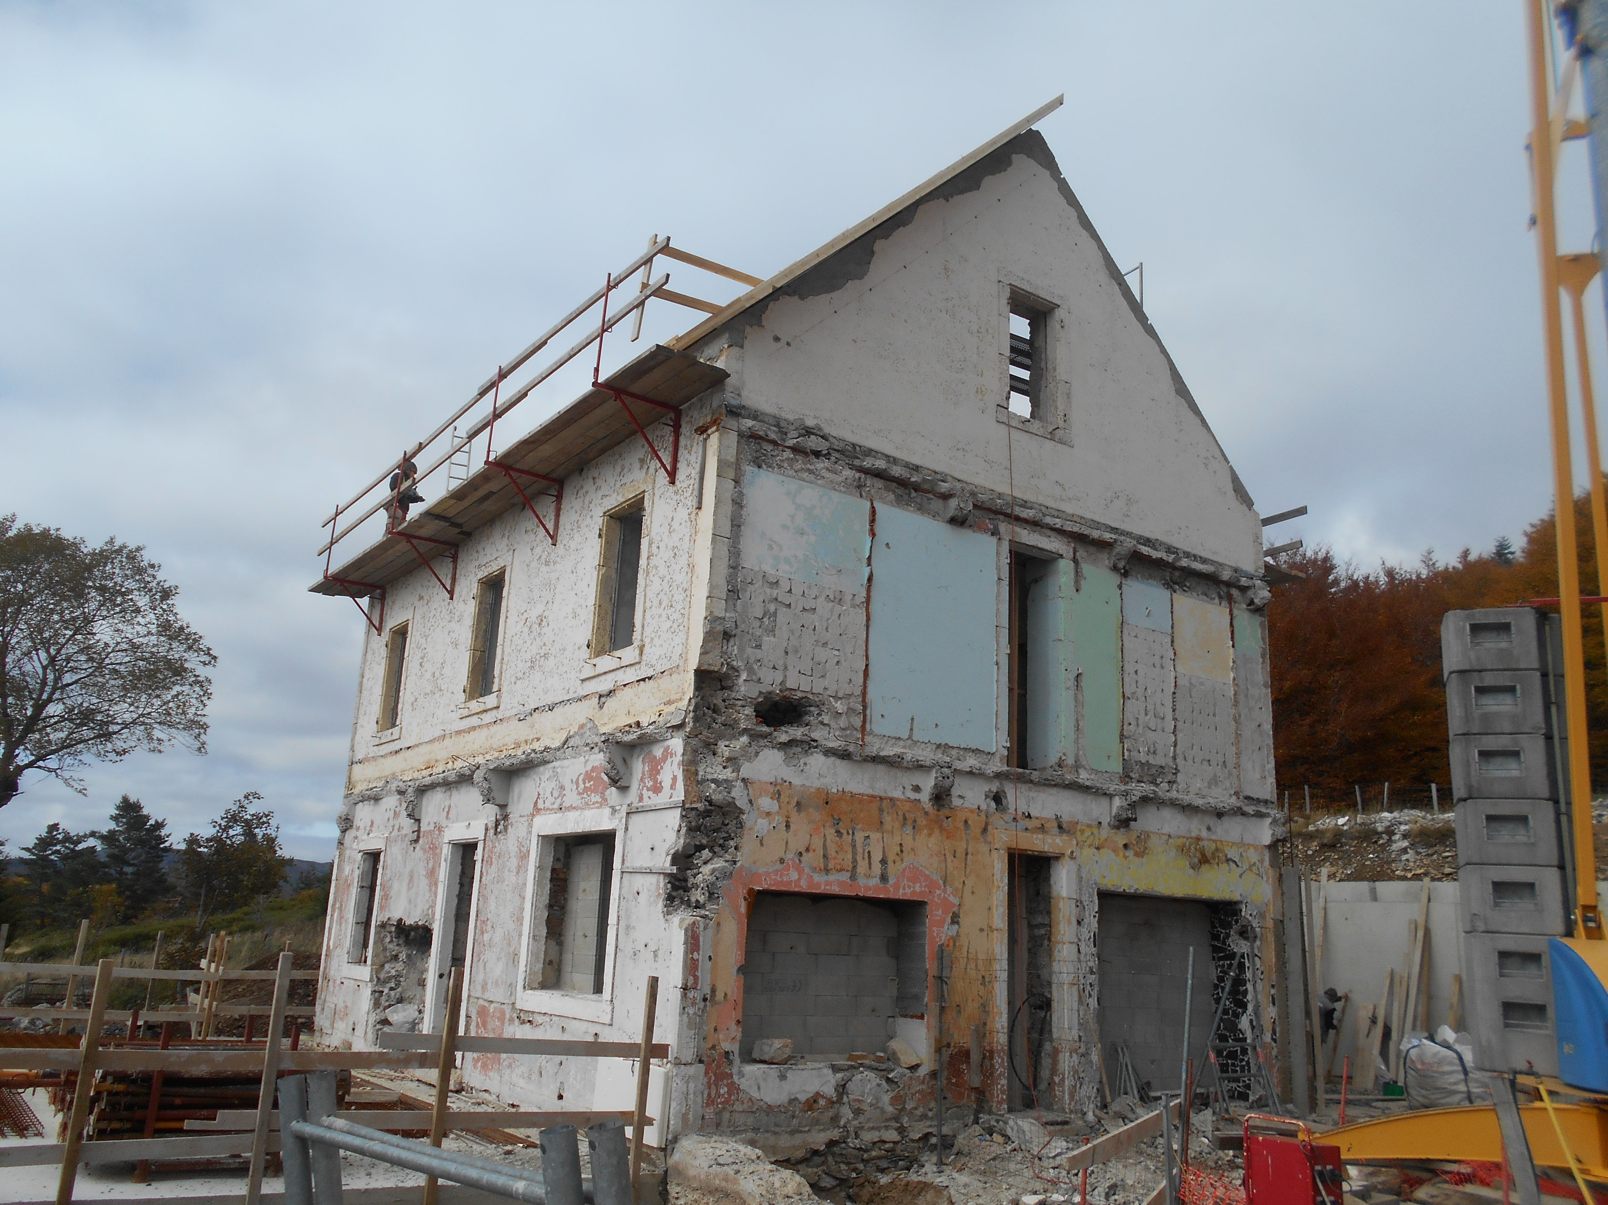
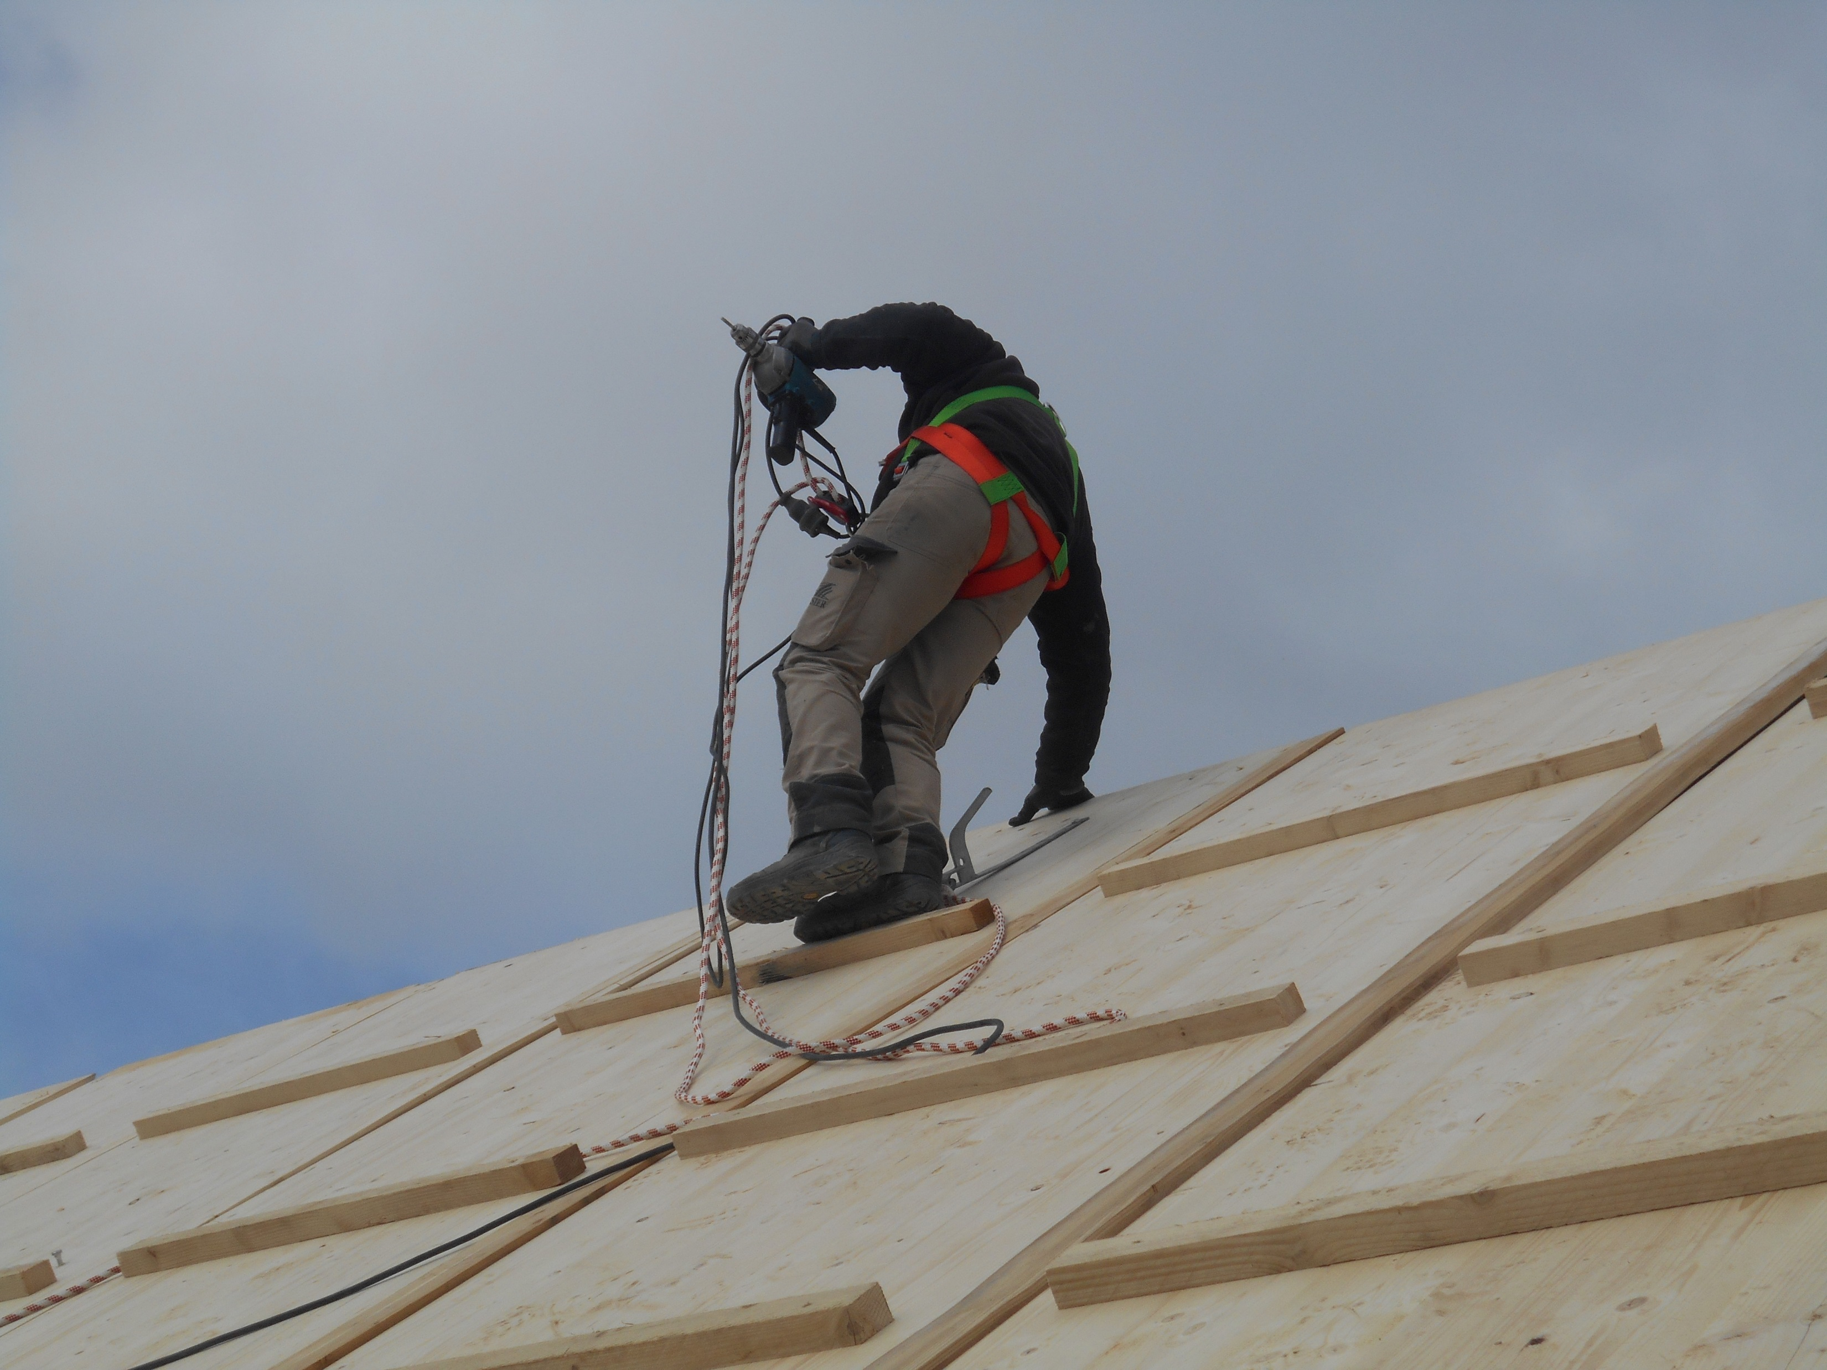

Slide 5
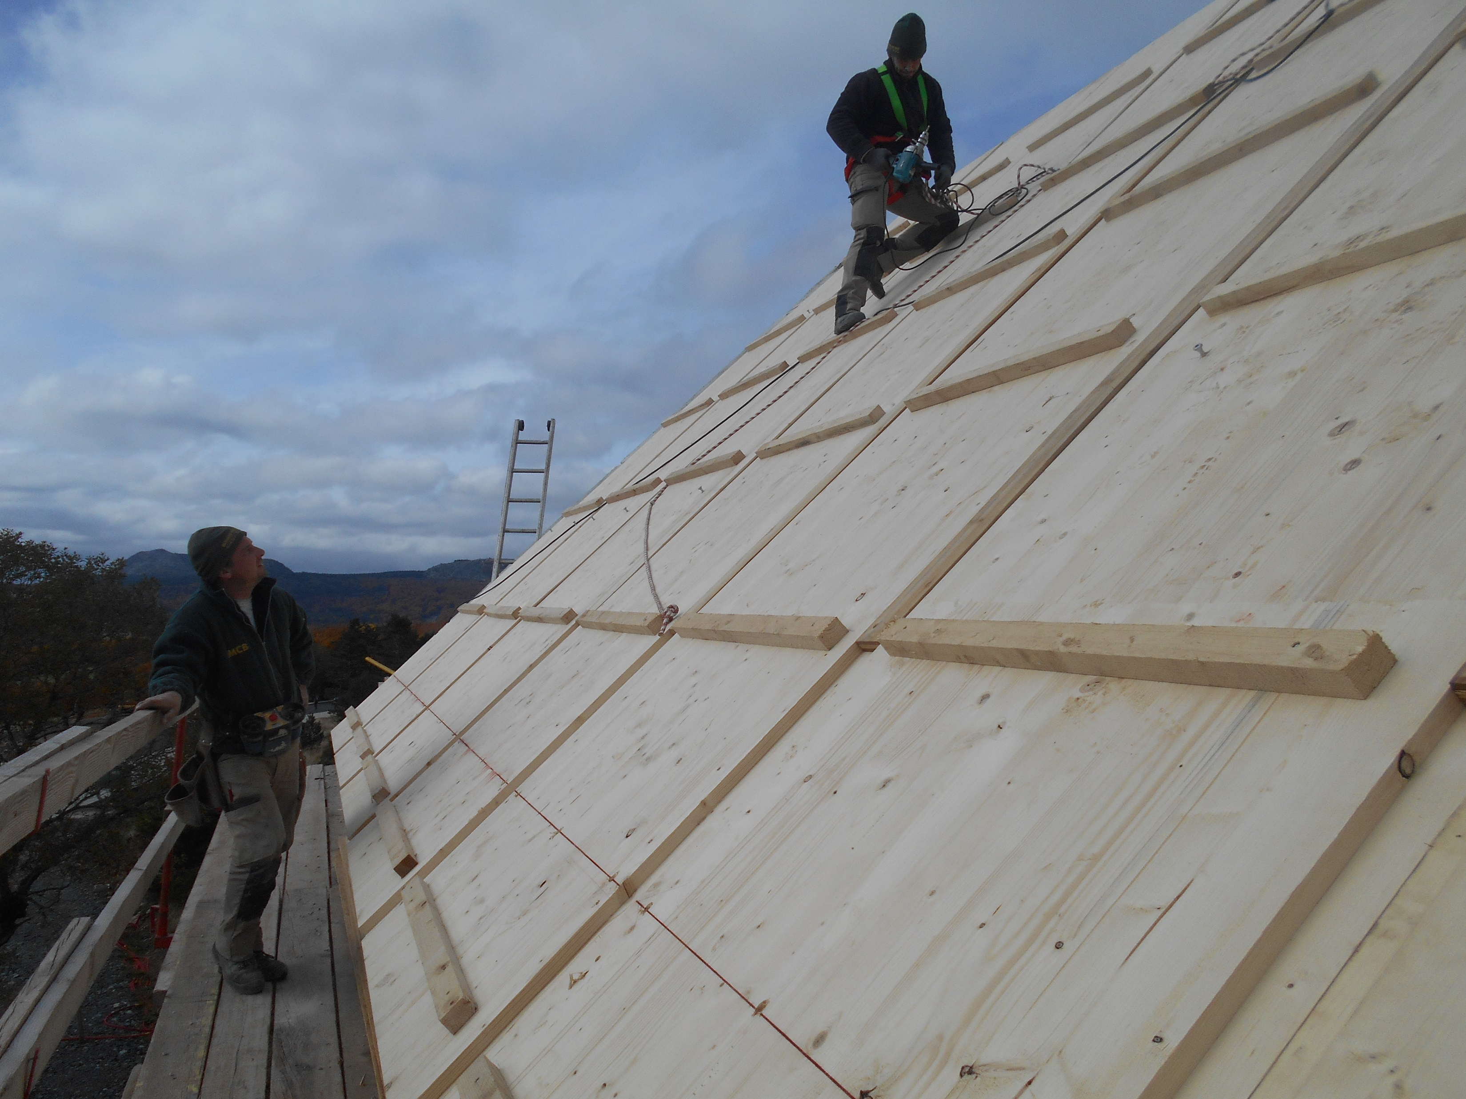
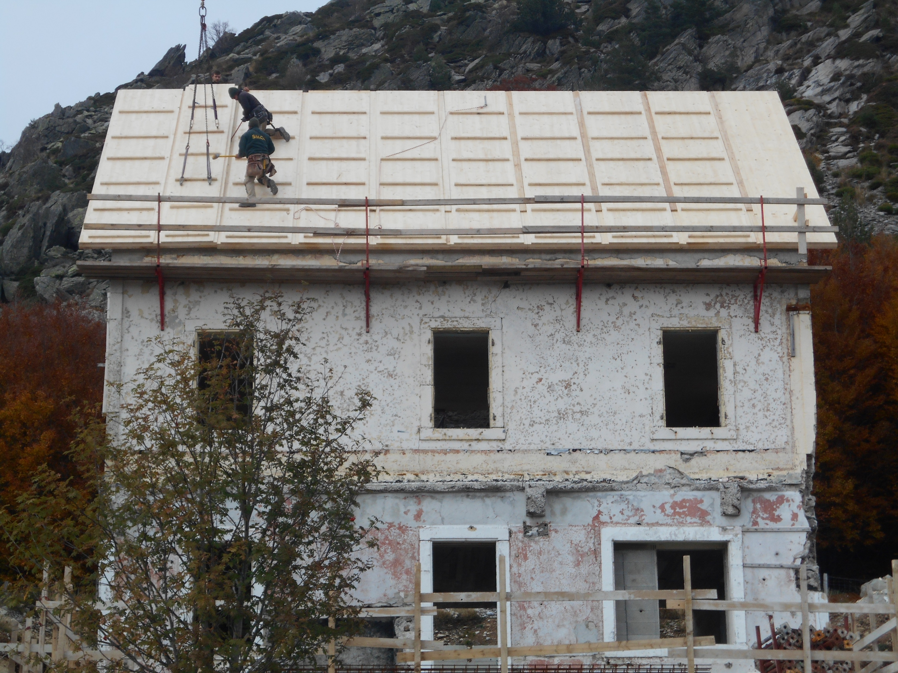

Slide 6
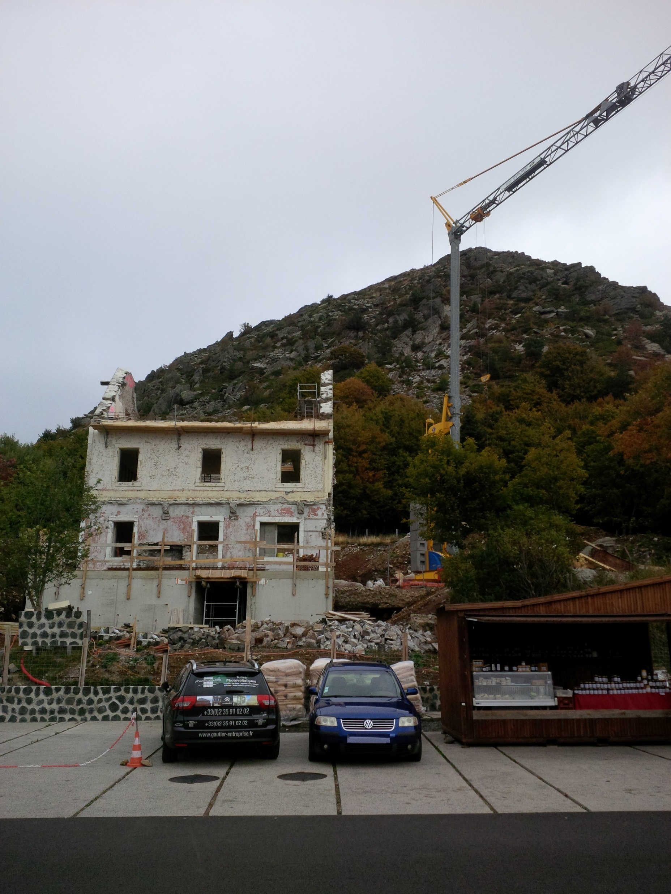
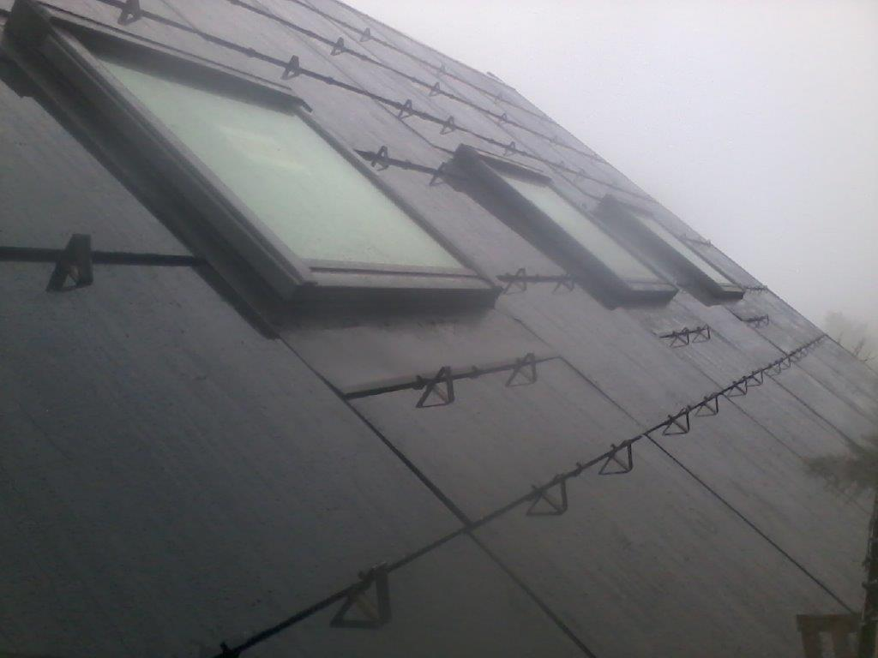
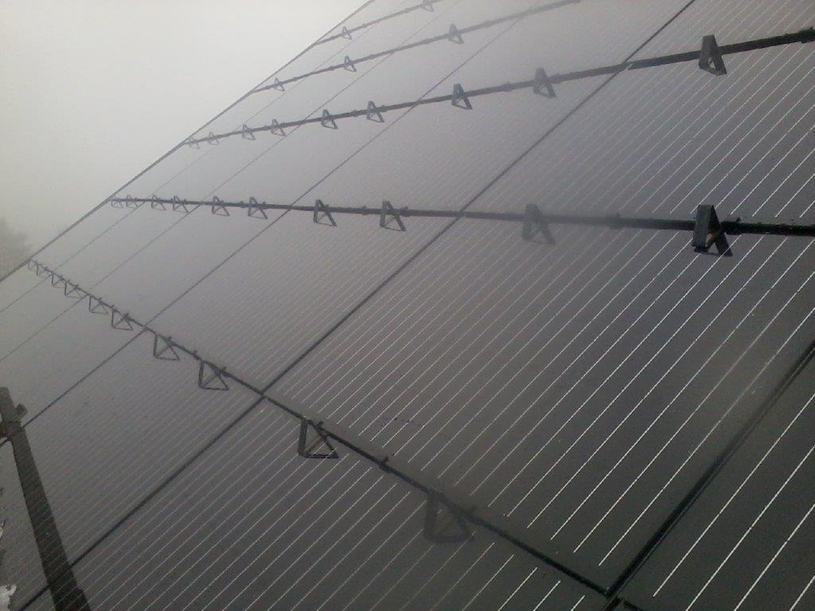

Slide 7
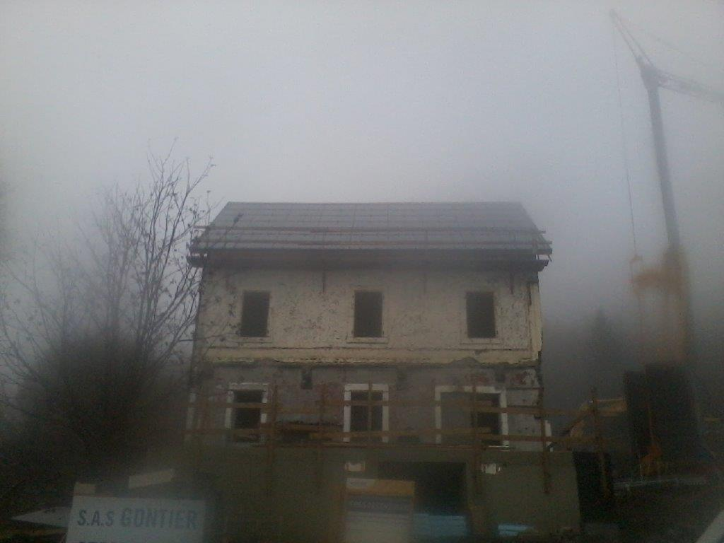
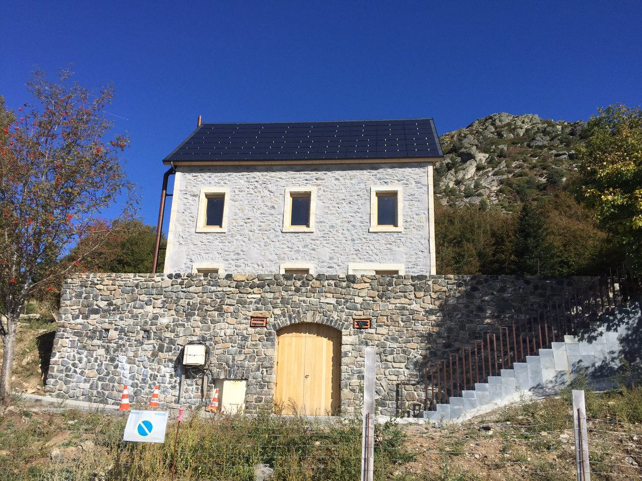

Slide 8
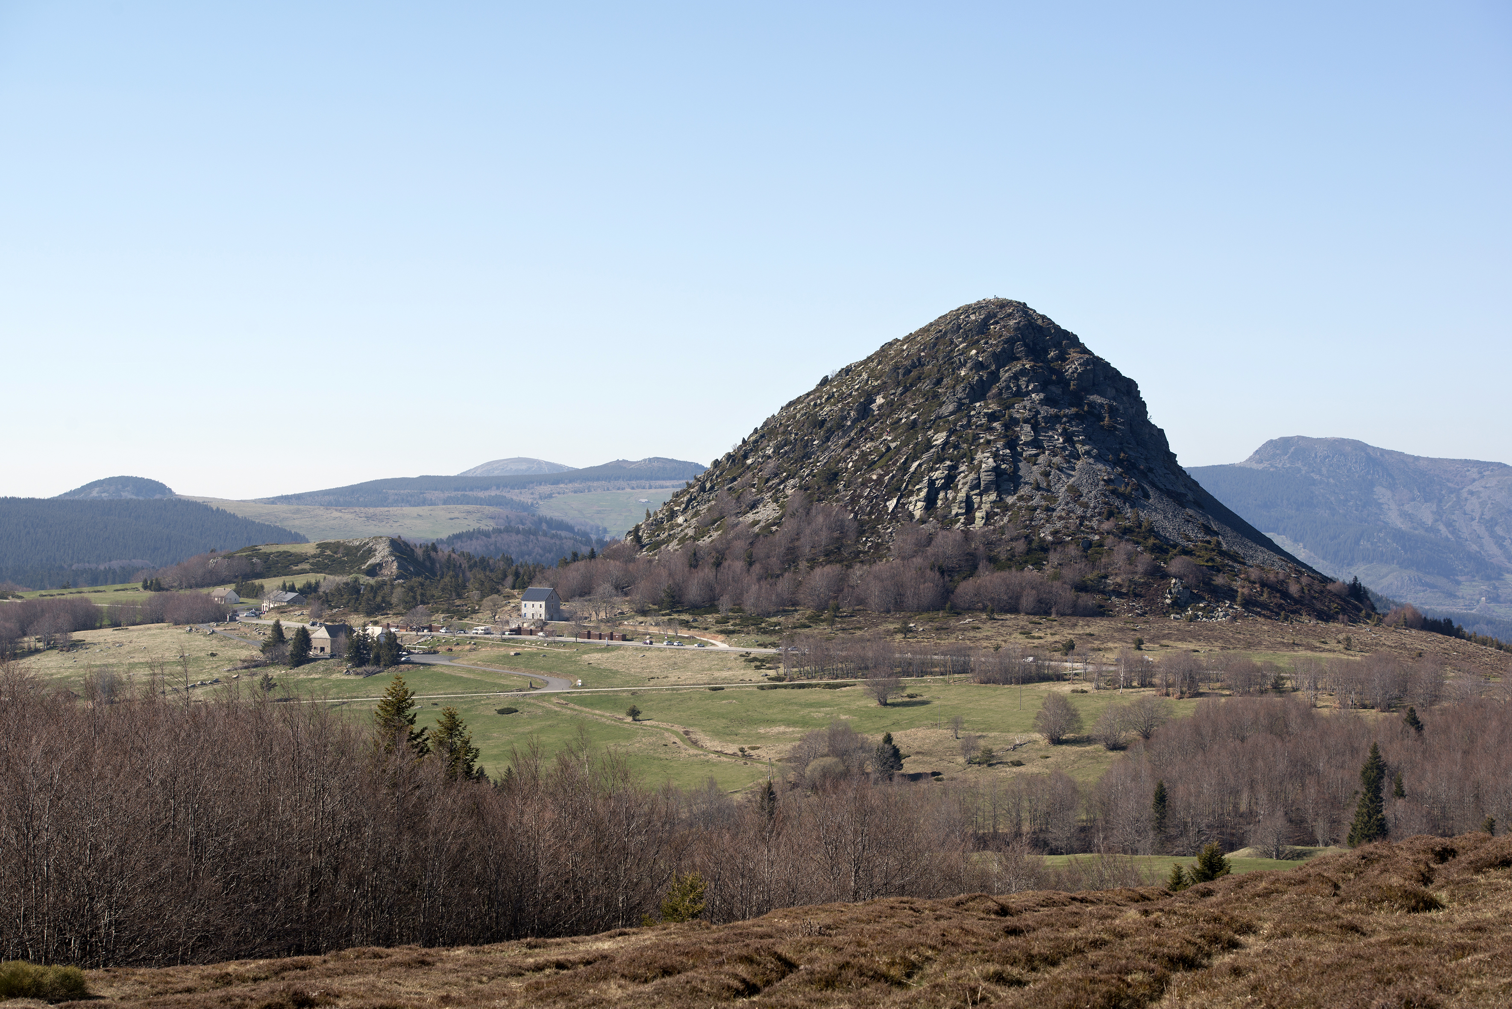
©Nicolas Waltefaugle

Slide 9
Crédit photo ©Nicolas Waltefaugle

Slide 10
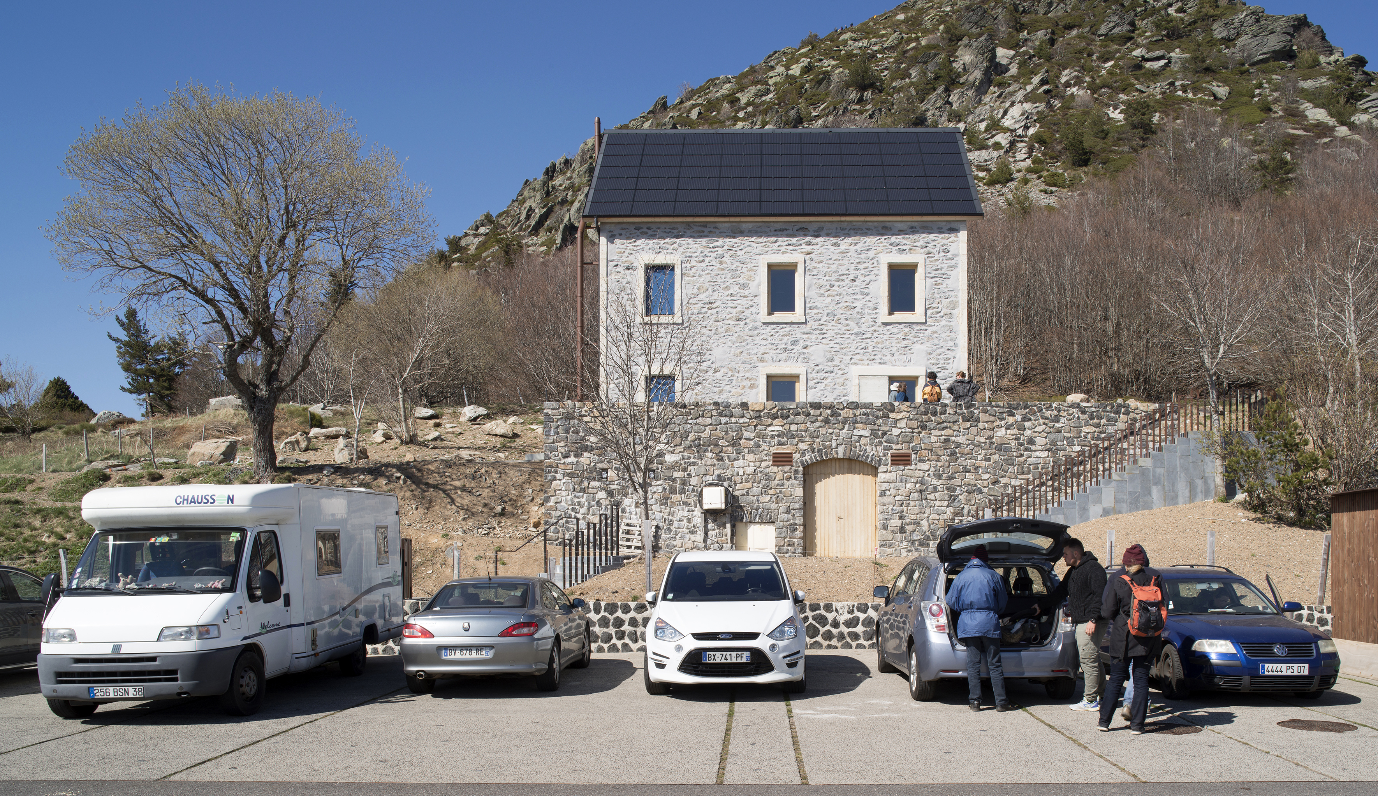
Crédit photo ©Nicolas Waltefaugle

Slide 11
Crédit photo ©Nicolas Waltefaugle

Slide 12
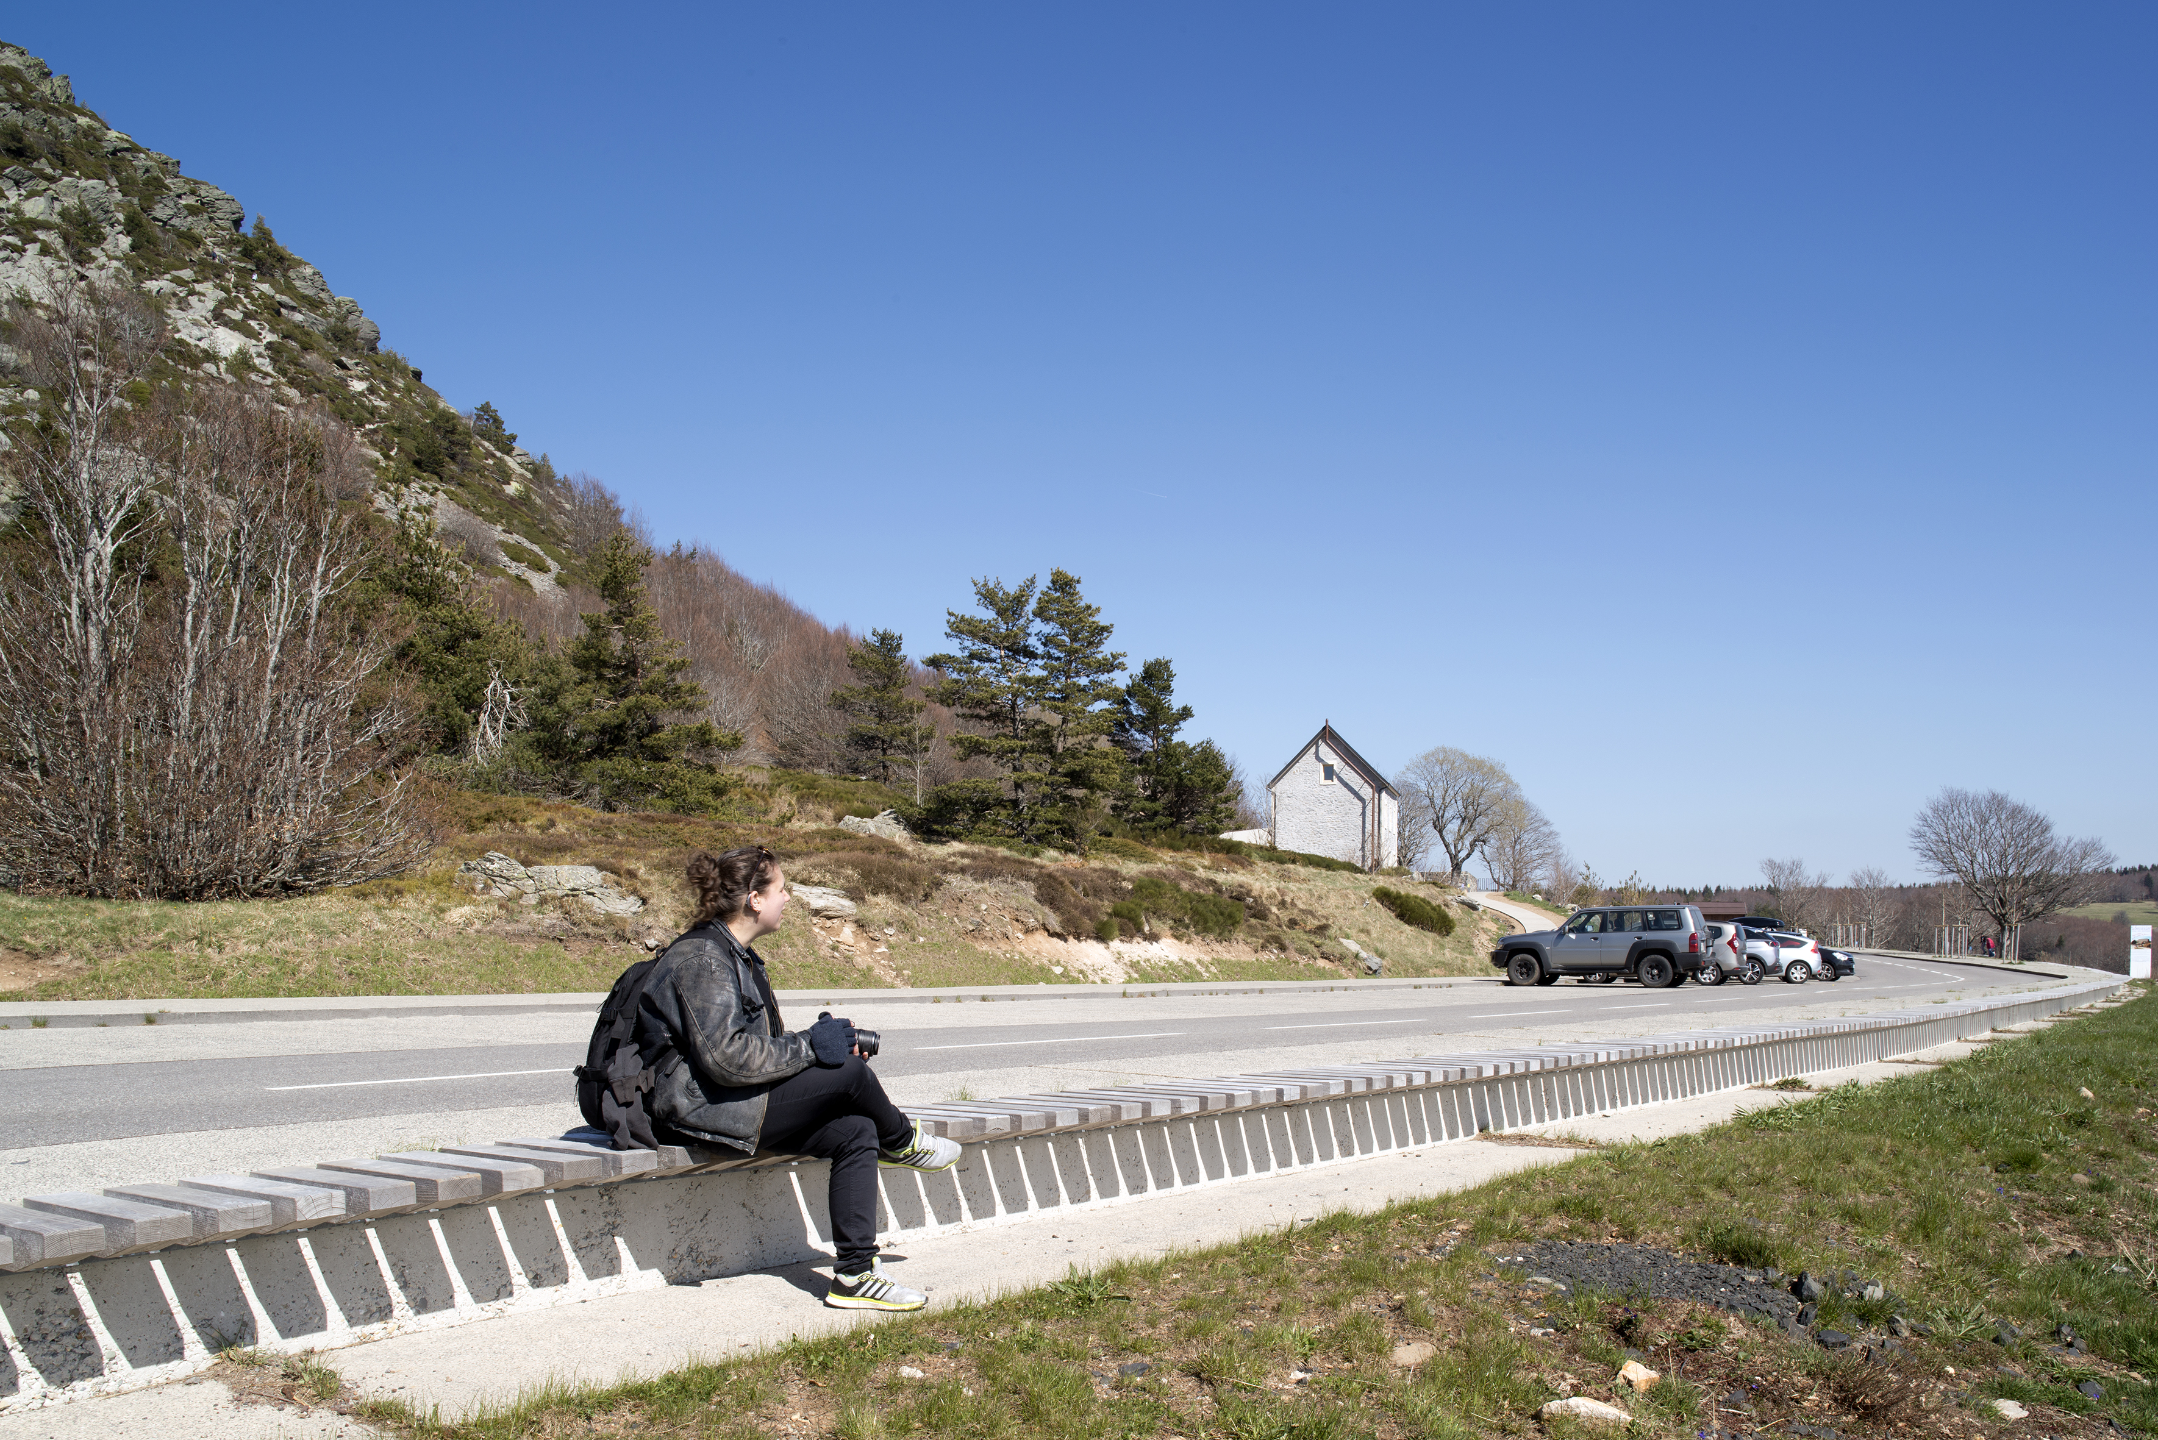
Crédit photo ©Nicolas Waltefaugle

Slide 13
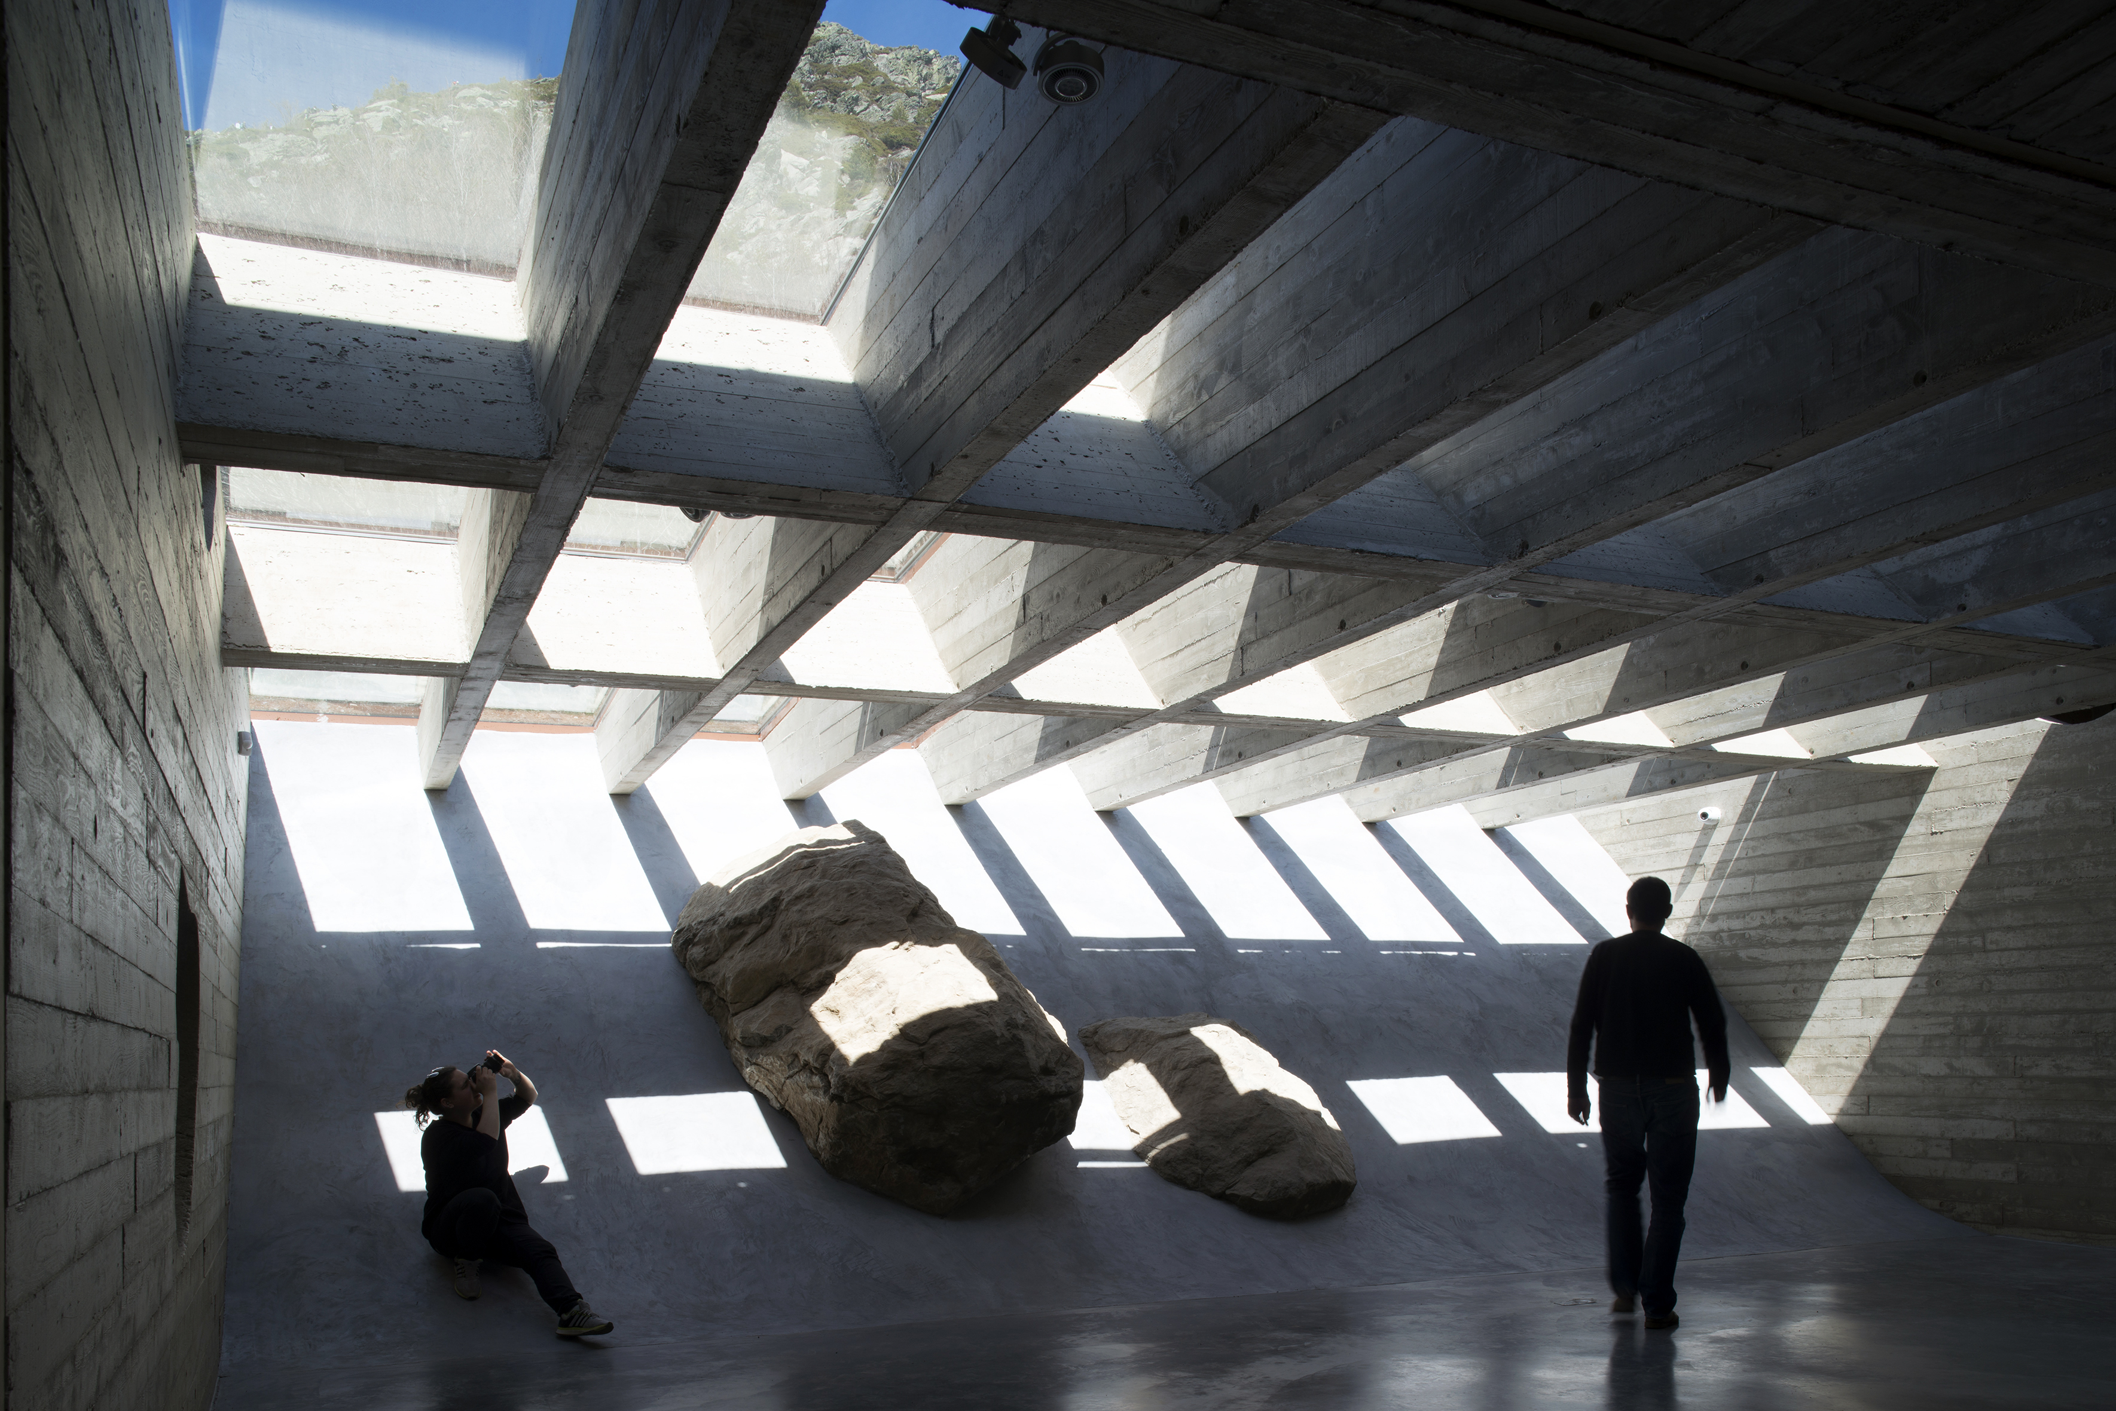
Crédit photo ©Nicolas Waltefaugle

Slide 14
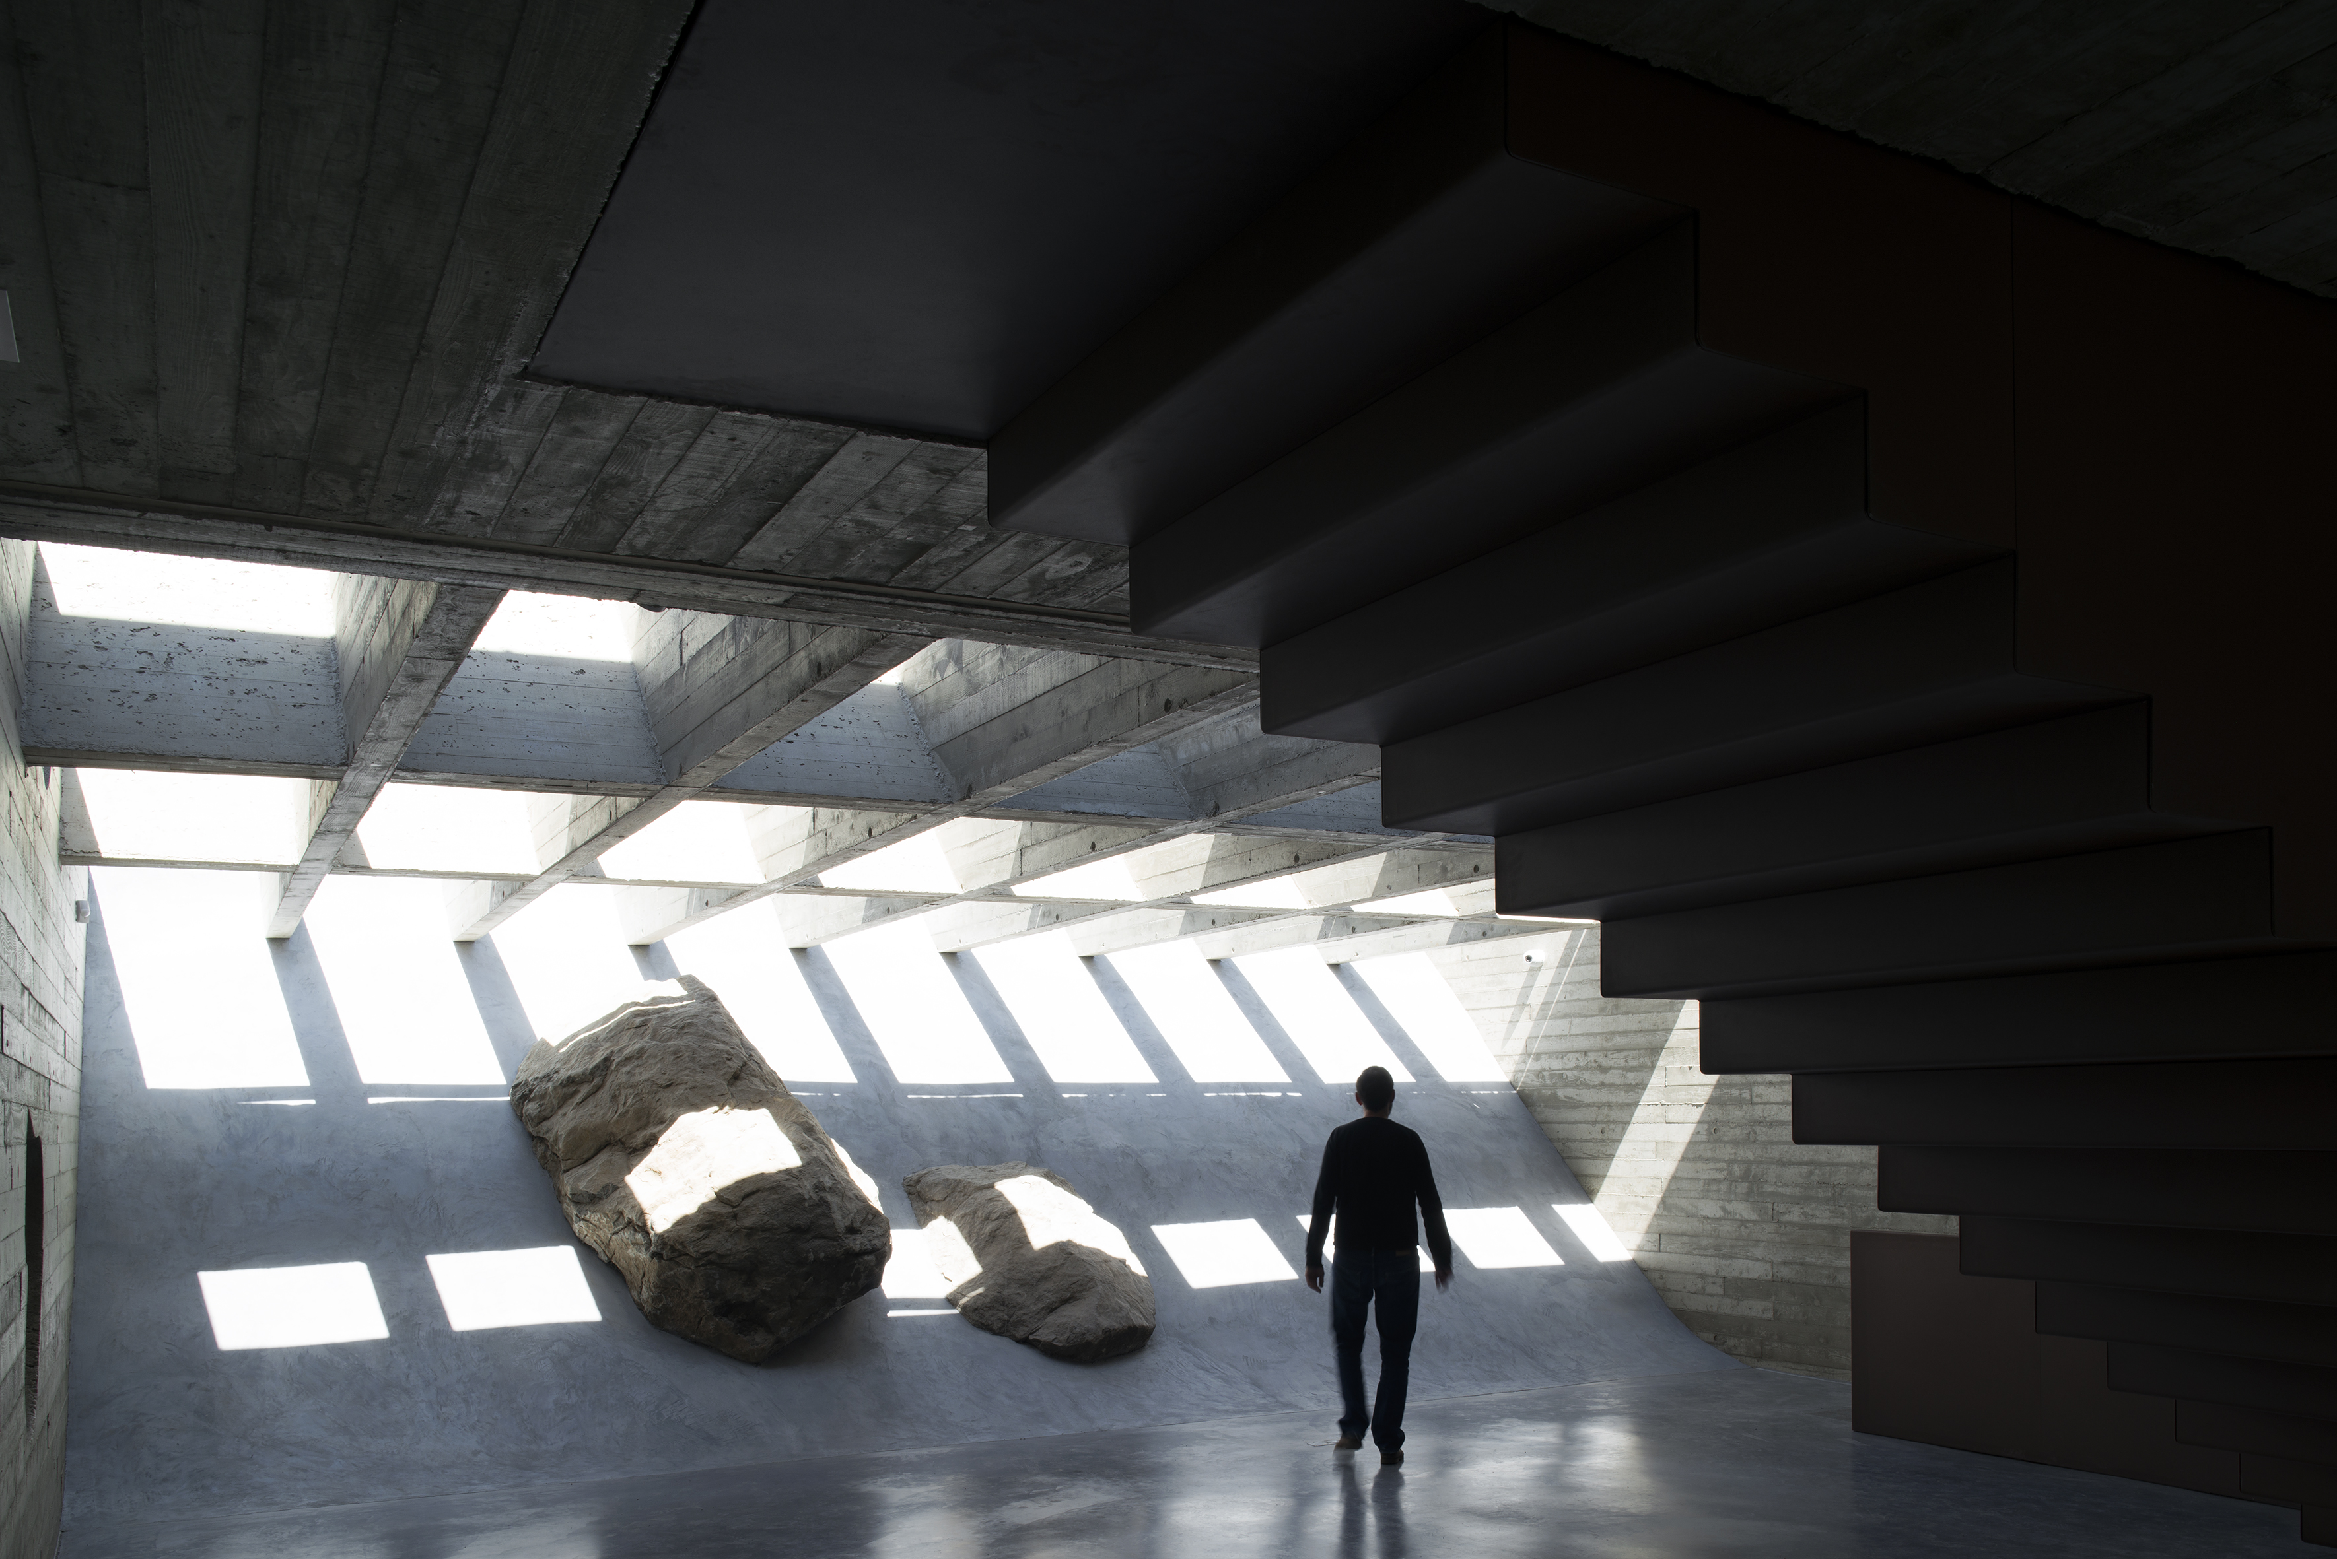
Crédit photo ©Nicolas Waltefaugle

Slide 15
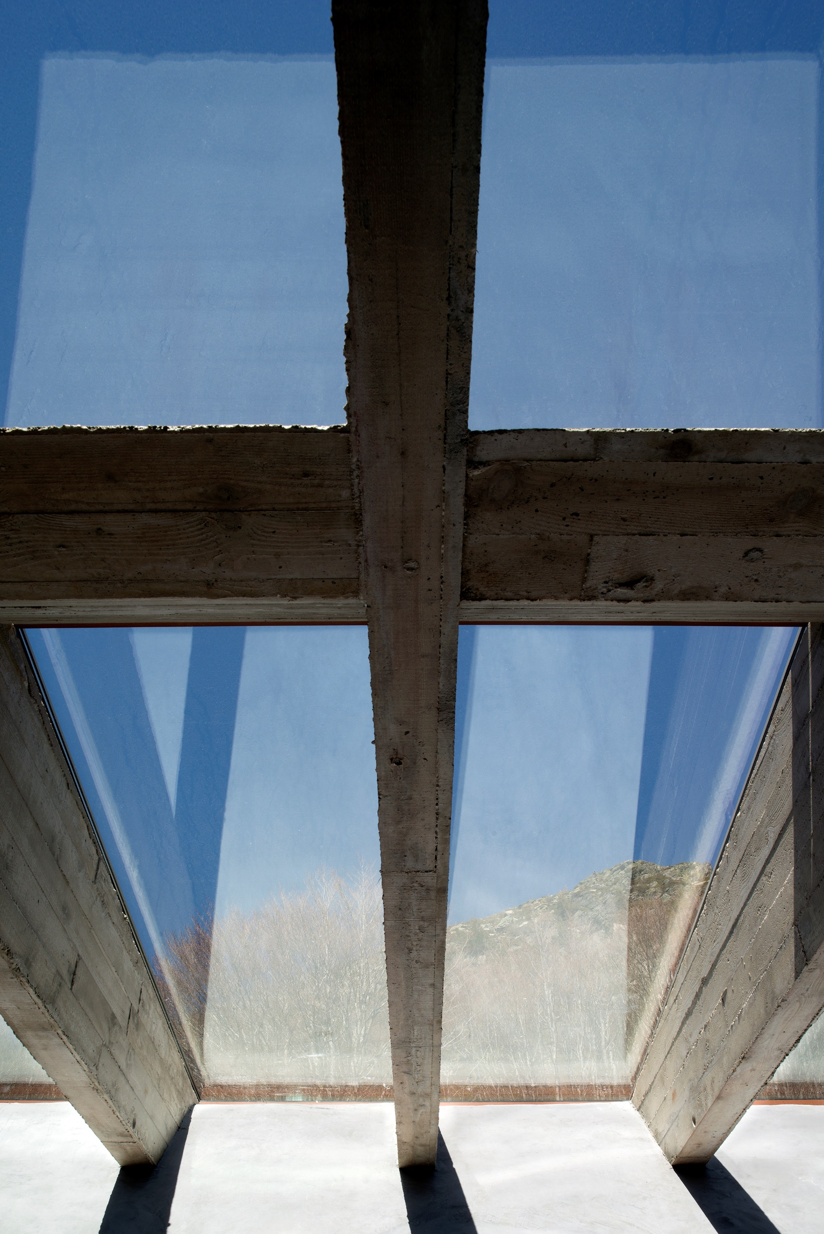
Crédit photo ©Nicolas Waltefaugle

Slide 16
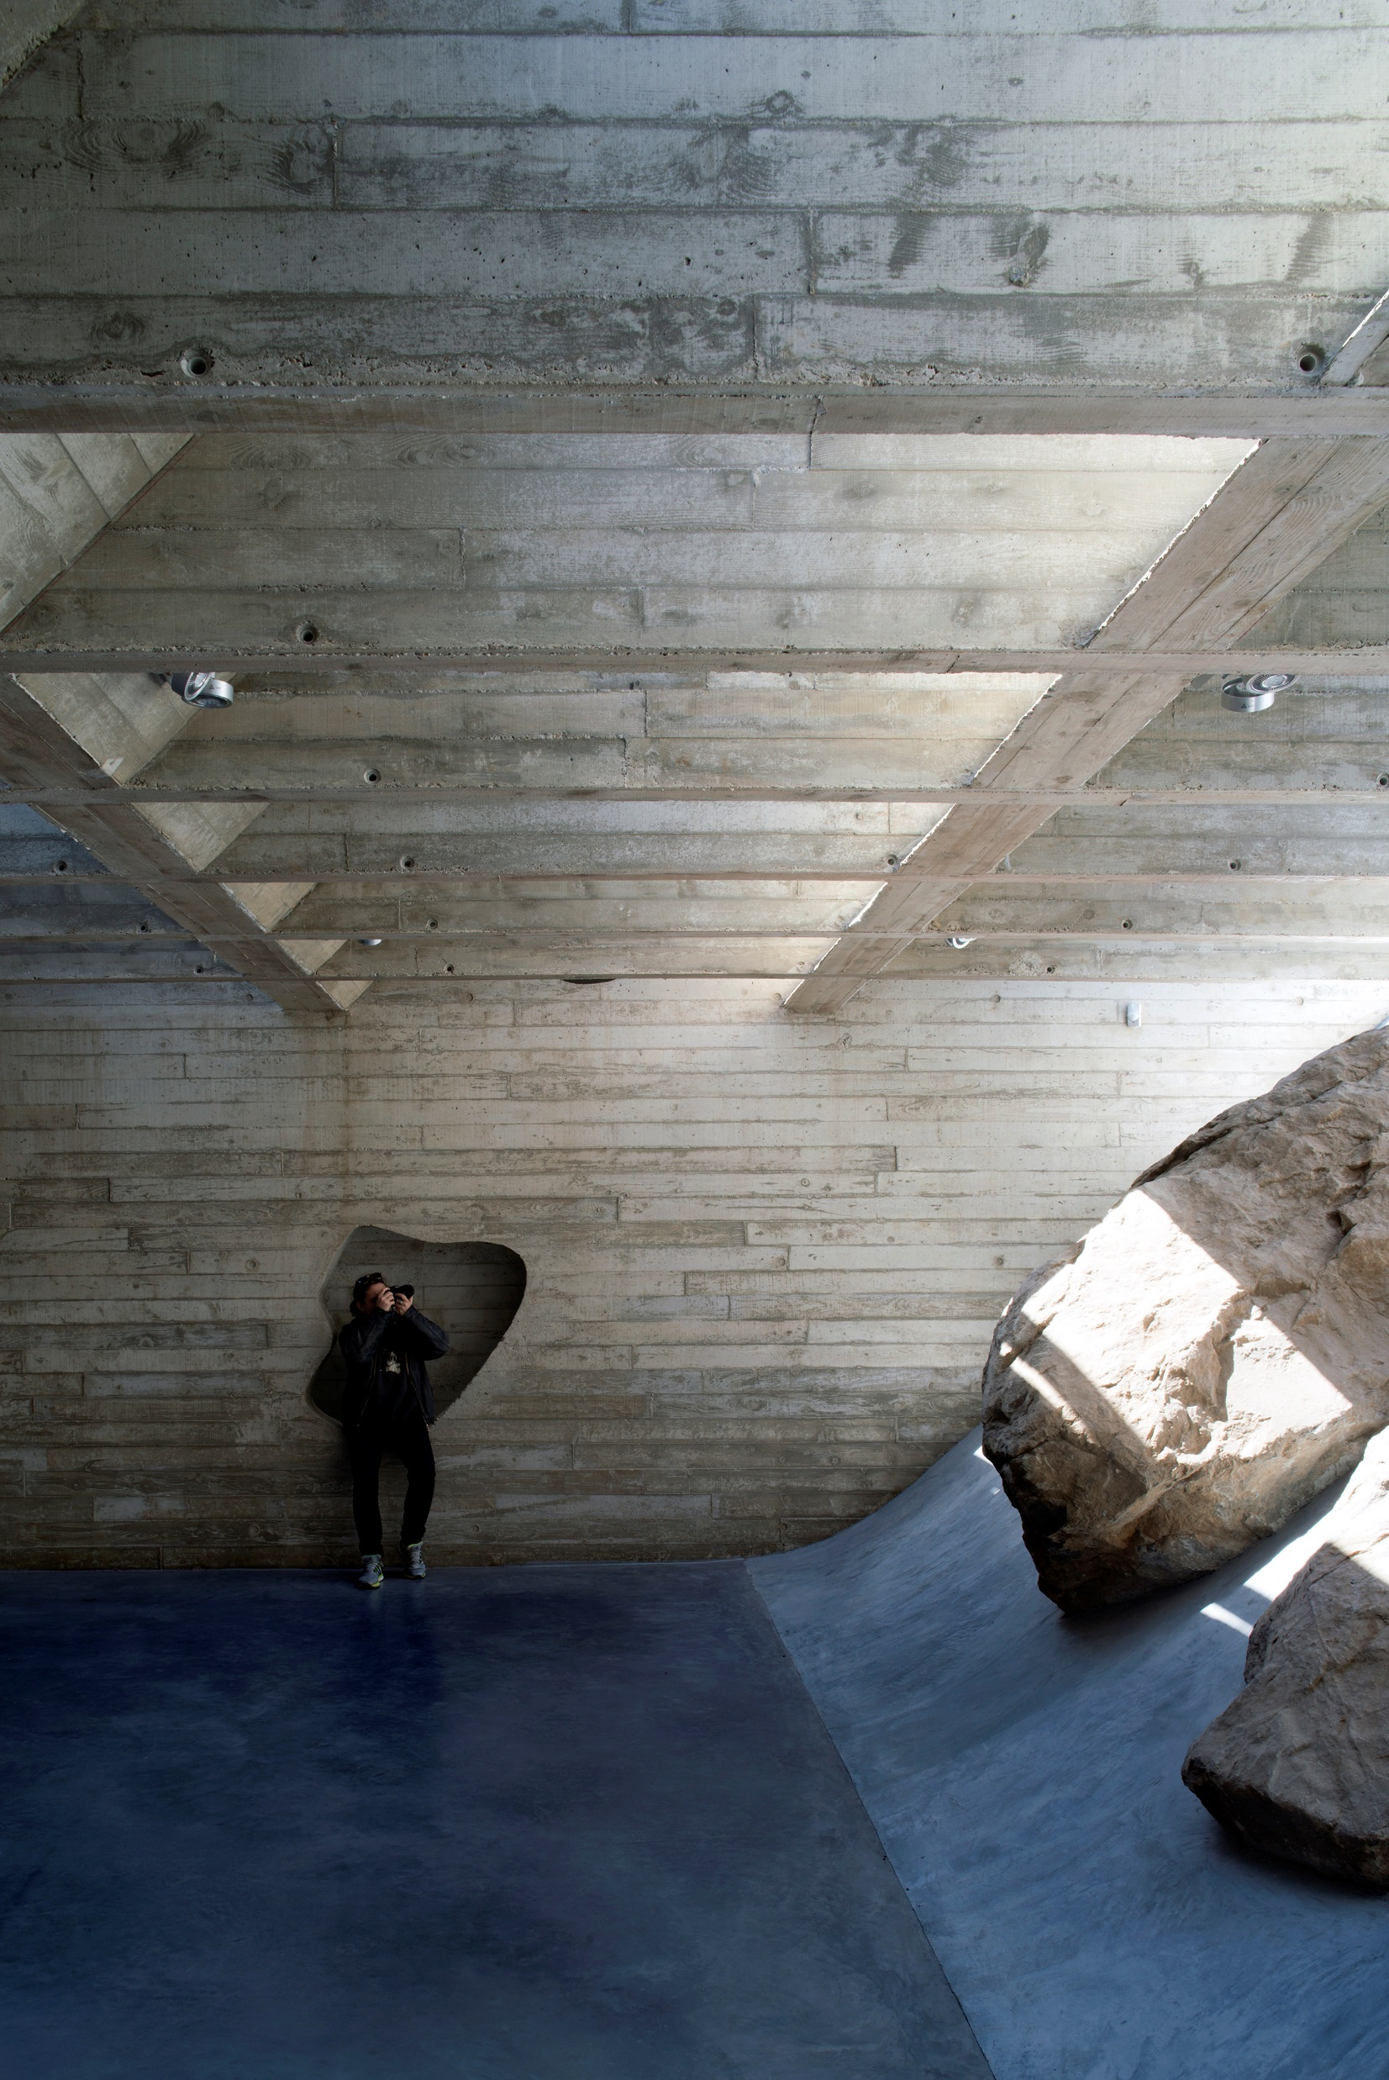
Crédit photo ©Nicolas Waltefaugle

Slide 17
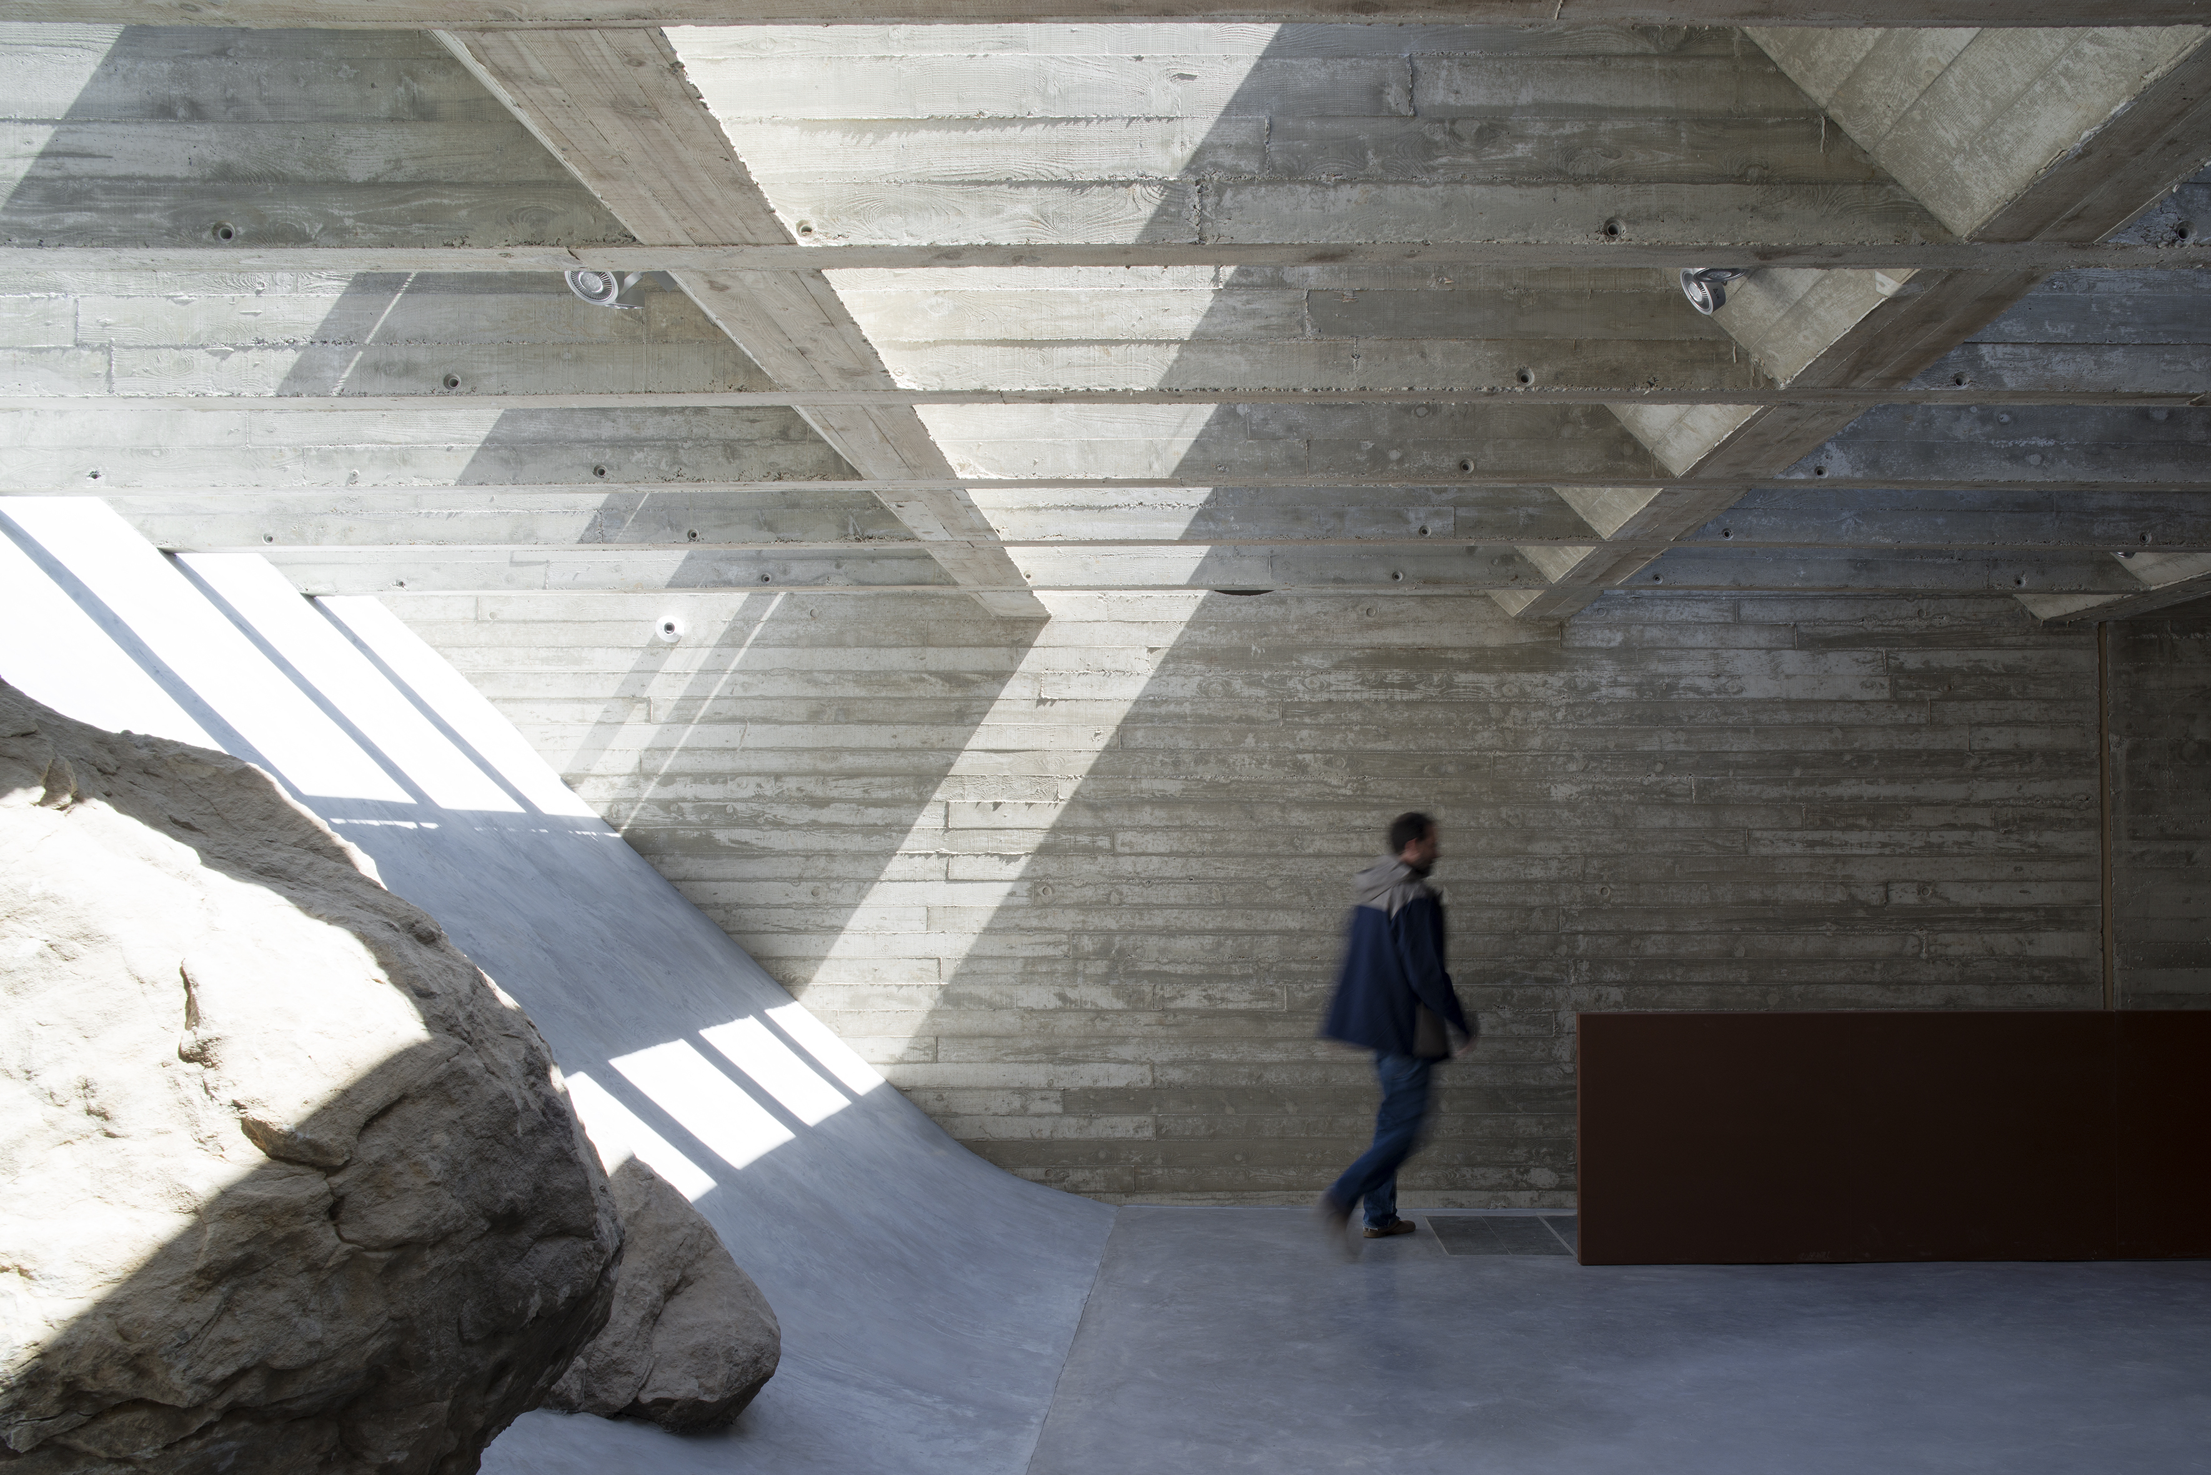
Crédit photo ©Nicolas Waltefaugle

Slide 18
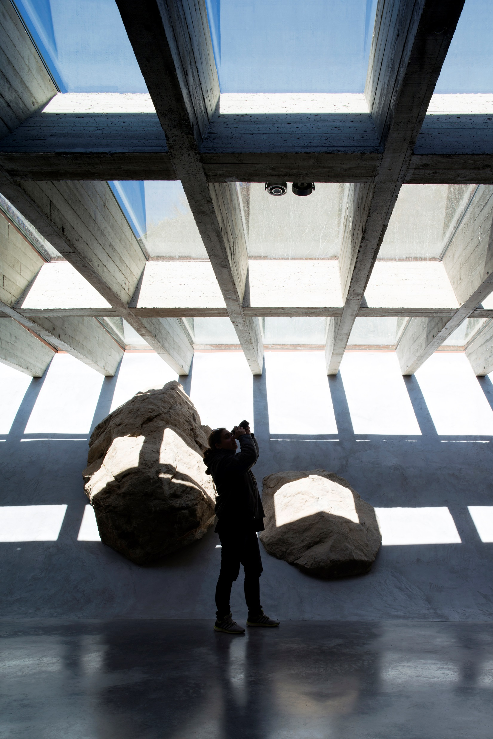
Crédit photo ©Nicolas Waltefaugle

Slide 19
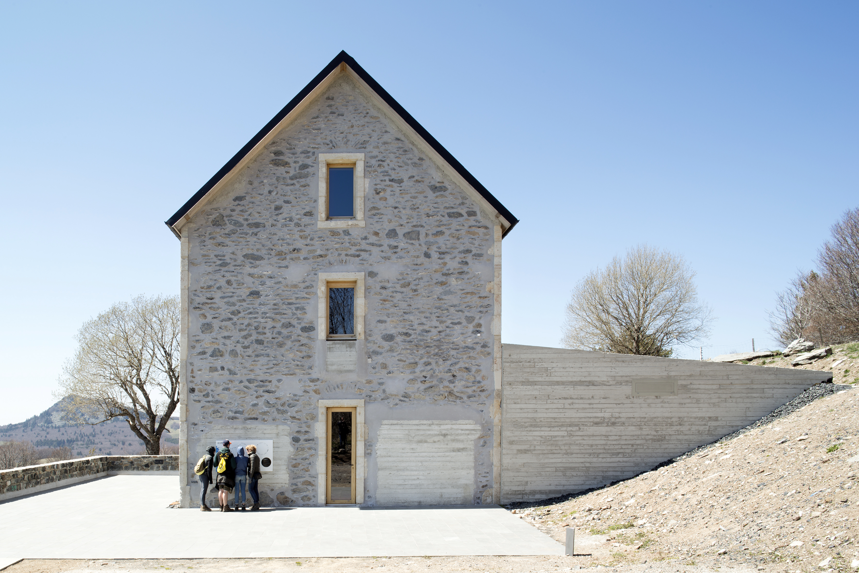
Crédit photo ©Nicolas Waltefaugle

